Slide 1
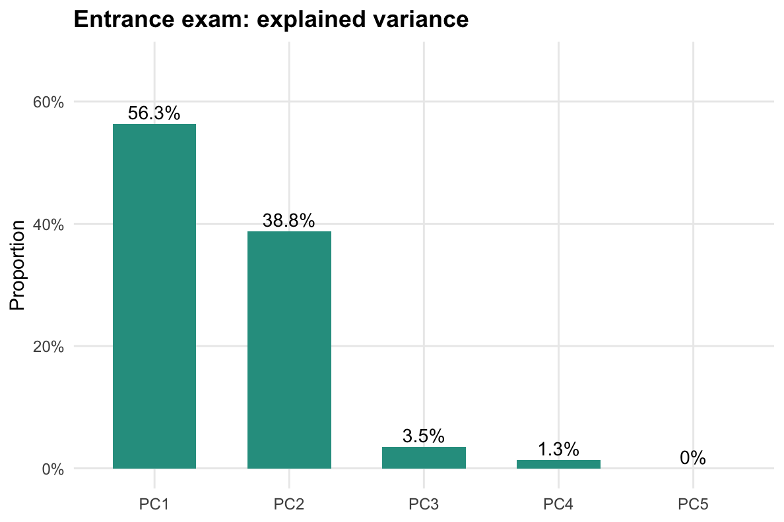
入社試験成績の分析
nyusya_shiken.csv: 5名の試験結果を主成分分析で評価
PC1寄与率
PC2寄与率
累積寄与率
56.3%
38.8%
95.1%
・PC1は全科目が正方向で、総合力を表す軸と解釈できる
・PC2は専門・論文が正、英語・面接が負で、強みの種類を分ける
・PC1+PC2で元データの95.1%を説明できる
17-7A | R prcomp(scale.=TRUE) による主成分分析

Slide 2
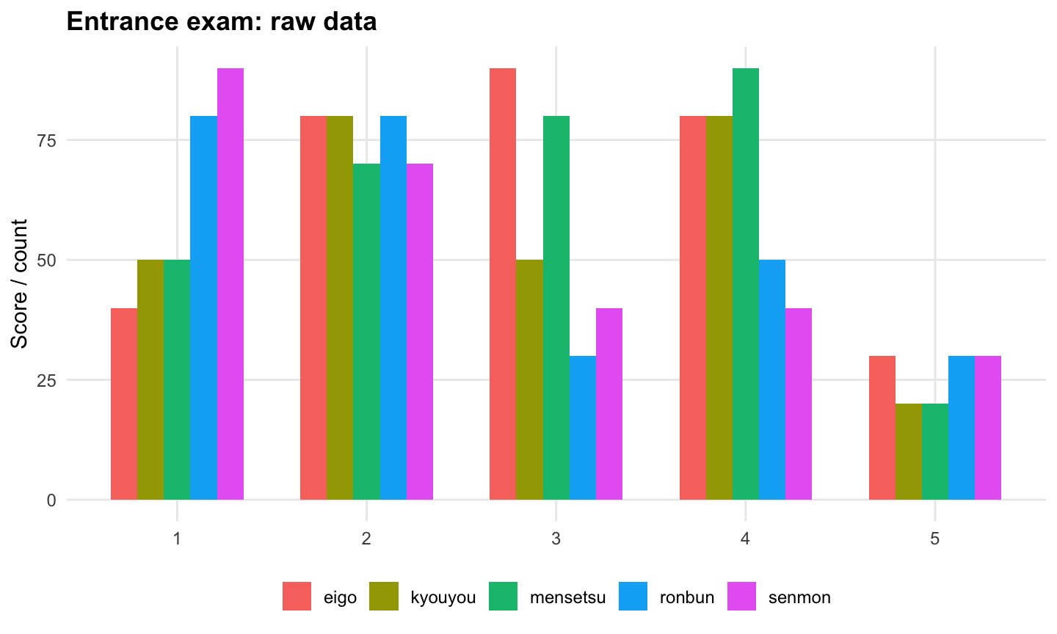
元データの確認
各対象の得点・人数を比較し、PCA解釈の前提を確認する
ID | kyouyou | senmon | eigo | mensetsu | ronbun
1.00 | 50.00 | 90.00 | 40.00 | 50.00 | 80.00
2.00 | 80.00 | 70.00 | 80.00 | 70.00 | 80.00
3.00 | 50.00 | 40.00 | 90.00 | 80.00 | 30.00
4.00 | 80.00 | 40.00 | 80.00 | 90.00 | 50.00
5.00 | 20.00 | 30.00 | 30.00 | 20.00 | 30.00
・受験者2は全体的に高得点で安定している。受験者5は全科目で低い。
・受験者1は専門と論文、受験者3・4は英語や面接に特徴がある。
17-7A | R prcomp(scale.=TRUE) による主成分分析

Slide 3
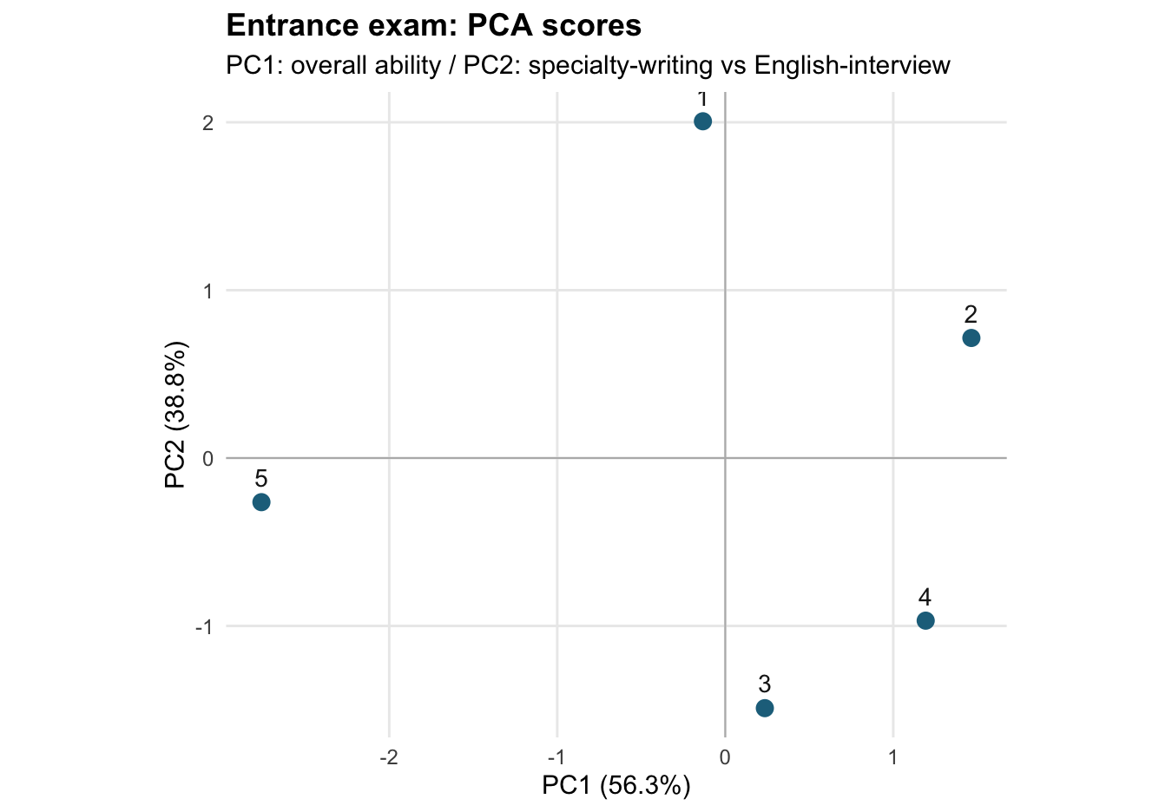
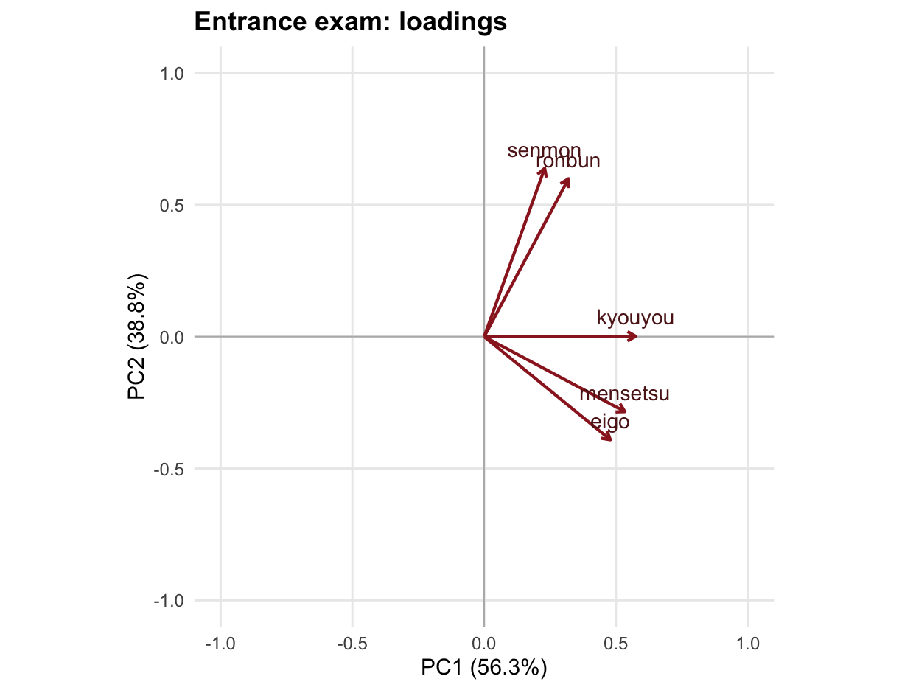
主成分得点と負荷量
第1主成分と第2主成分の位置関係から特徴を読む
・右側ほど総合評価が高い。上側ほど専門・論文型、下側ほど英語・面接型の傾向が強い。
17-7A | R prcomp(scale.=TRUE) による主成分分析

Slide 4
解釈と提案
分析担当としての結論
ID | PC1 | PC2
1.00 | -0.13 | 2.01
2.00 | 1.47 | 0.72
3.00 | 0.24 | -1.49
4.00 | 1.19 | -0.97
5.00 | -2.76 | -0.26
・採用優先順位は、総合力を重視すると 2 → 4 → 3 → 1 → 5 と考えられる。
・受験者2は全体的に高く、上位5名を選ぶ際の中心候補になる。
・受験者1は専門・論文型、受験者4と3は英語・面接型として配属先を分けて考える。
・受験者5は上位5名に入れる場合も、入社後の基礎力補強が必要である。
variable | PC1 | PC2
kyouyou | 0.57 | 0.00
senmon | 0.23 | 0.64
eigo | 0.48 | -0.39
mensetsu | 0.53 | -0.28
ronbun | 0.32 | 0.60
17-7A | R prcomp(scale.=TRUE) による主成分分析

